Slide 1

Los astros bajo el escrutinio de la prensa chilena
Verónica Ramírez Errázuriz
Universidad Adolfo Ibáñez
Fondecyt N°3180131

Slide 2

La prensa moderna
(Inicios del siglo XX)
Modernización de la industria editorial.
La prensa como empresa comercial.
Uso de la información como mercancía.
Profesionalización de los oficios periodísticos.
Ampliación de las audiencias.
Medio de legitimación pública.

Slide 3
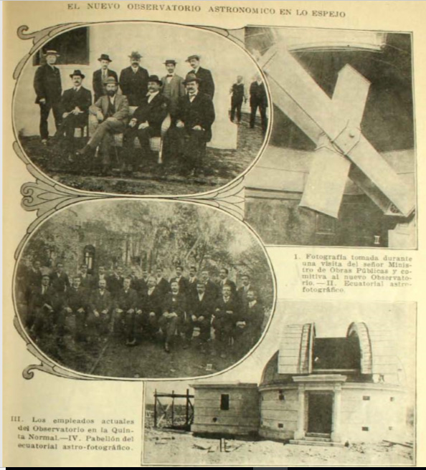
ASTRONOMÍA:
El progreso de la nación se alcanzaría mediante el desarrollo científico-tecnológico.
Durante el gobierno de Pedro Montt (1906-1910) se destinan importantes recursos para el desarrollo científico (Servicio Sismológico Nacional 1908, Instituto Central Meteorológico y Geofísico 1910).
Traslado del OAN a Lo Espejo (Proyecto de construcción del complejo más moderno de Sudamérica, desde 1909).
Contratación de un nuevo director para el OAN (1908).
Nueva expedición norteamericana: Fundación del Observatorio del Cerro San Cristóbal (1903).
Terremoto de Valparaíso 1906.
Paso del Cometa Halley 1910.

Slide 4
Preguntas:
¿Cómo fueron comprendidos algunos fenómenos astronómicos y algunas controversias científicas por parte de las audiencias en el contexto señalado? ¿Cuál es el rol que ejercen los públicos de la ciencia?
¿Cómo se ha servido la prensa de la astronomía para sus propios fines?
¿En qué sentido los científicos, en específico, los astrónomos, necesitan de la prensa? ¿Cómo se ha servido la astronomía de la prensa, para sus propios fines?
¿Cómo interactúan la escritura científica y la de otras disciplinas en este marco? (ciencia y literatura/ ciencia y publicidad/ ciencia y política/ etc.)

Slide 5
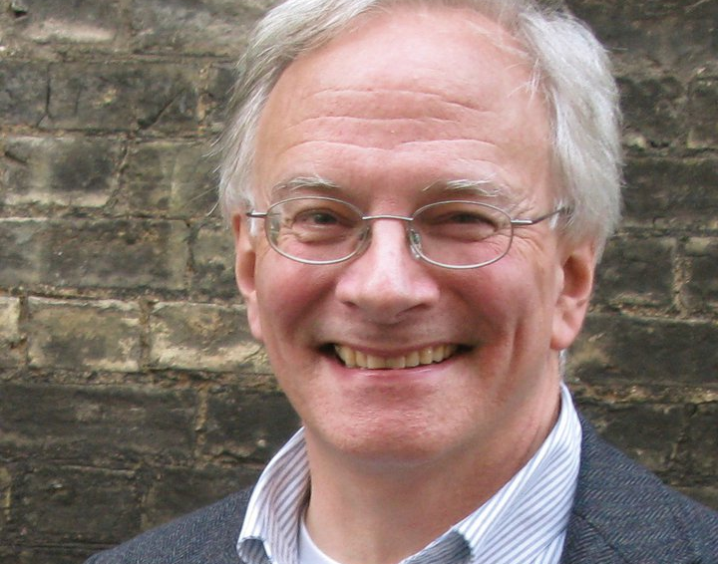

Algunos conceptos teóricos:
Historia de la ciencia/
Historia de la comunicación del conocimiento.
James Secord: “La ciencia es un acto comunicativo per se”/ ‘Knowledge in transit’ (circulación del saber: cómo este es traducido, interpretado y apropiado).
Agustí Nieto-Galan: Los públicos de la ciencia son agentes activos de generación de conocimiento/ Los públicos de la ciencia son amplios, heterogéneos, cambiantes/ Lectores, editores, redactores, traductores, ilustradores, otros científicos, etc.
Los historiadores de la ciencia han considerado desde hace unos años, que la prensa es una fuente idónea para analizar esta relación entre los científicos y sus audiencias (circulación del conocimiento científico).
James Secord

Slide 6
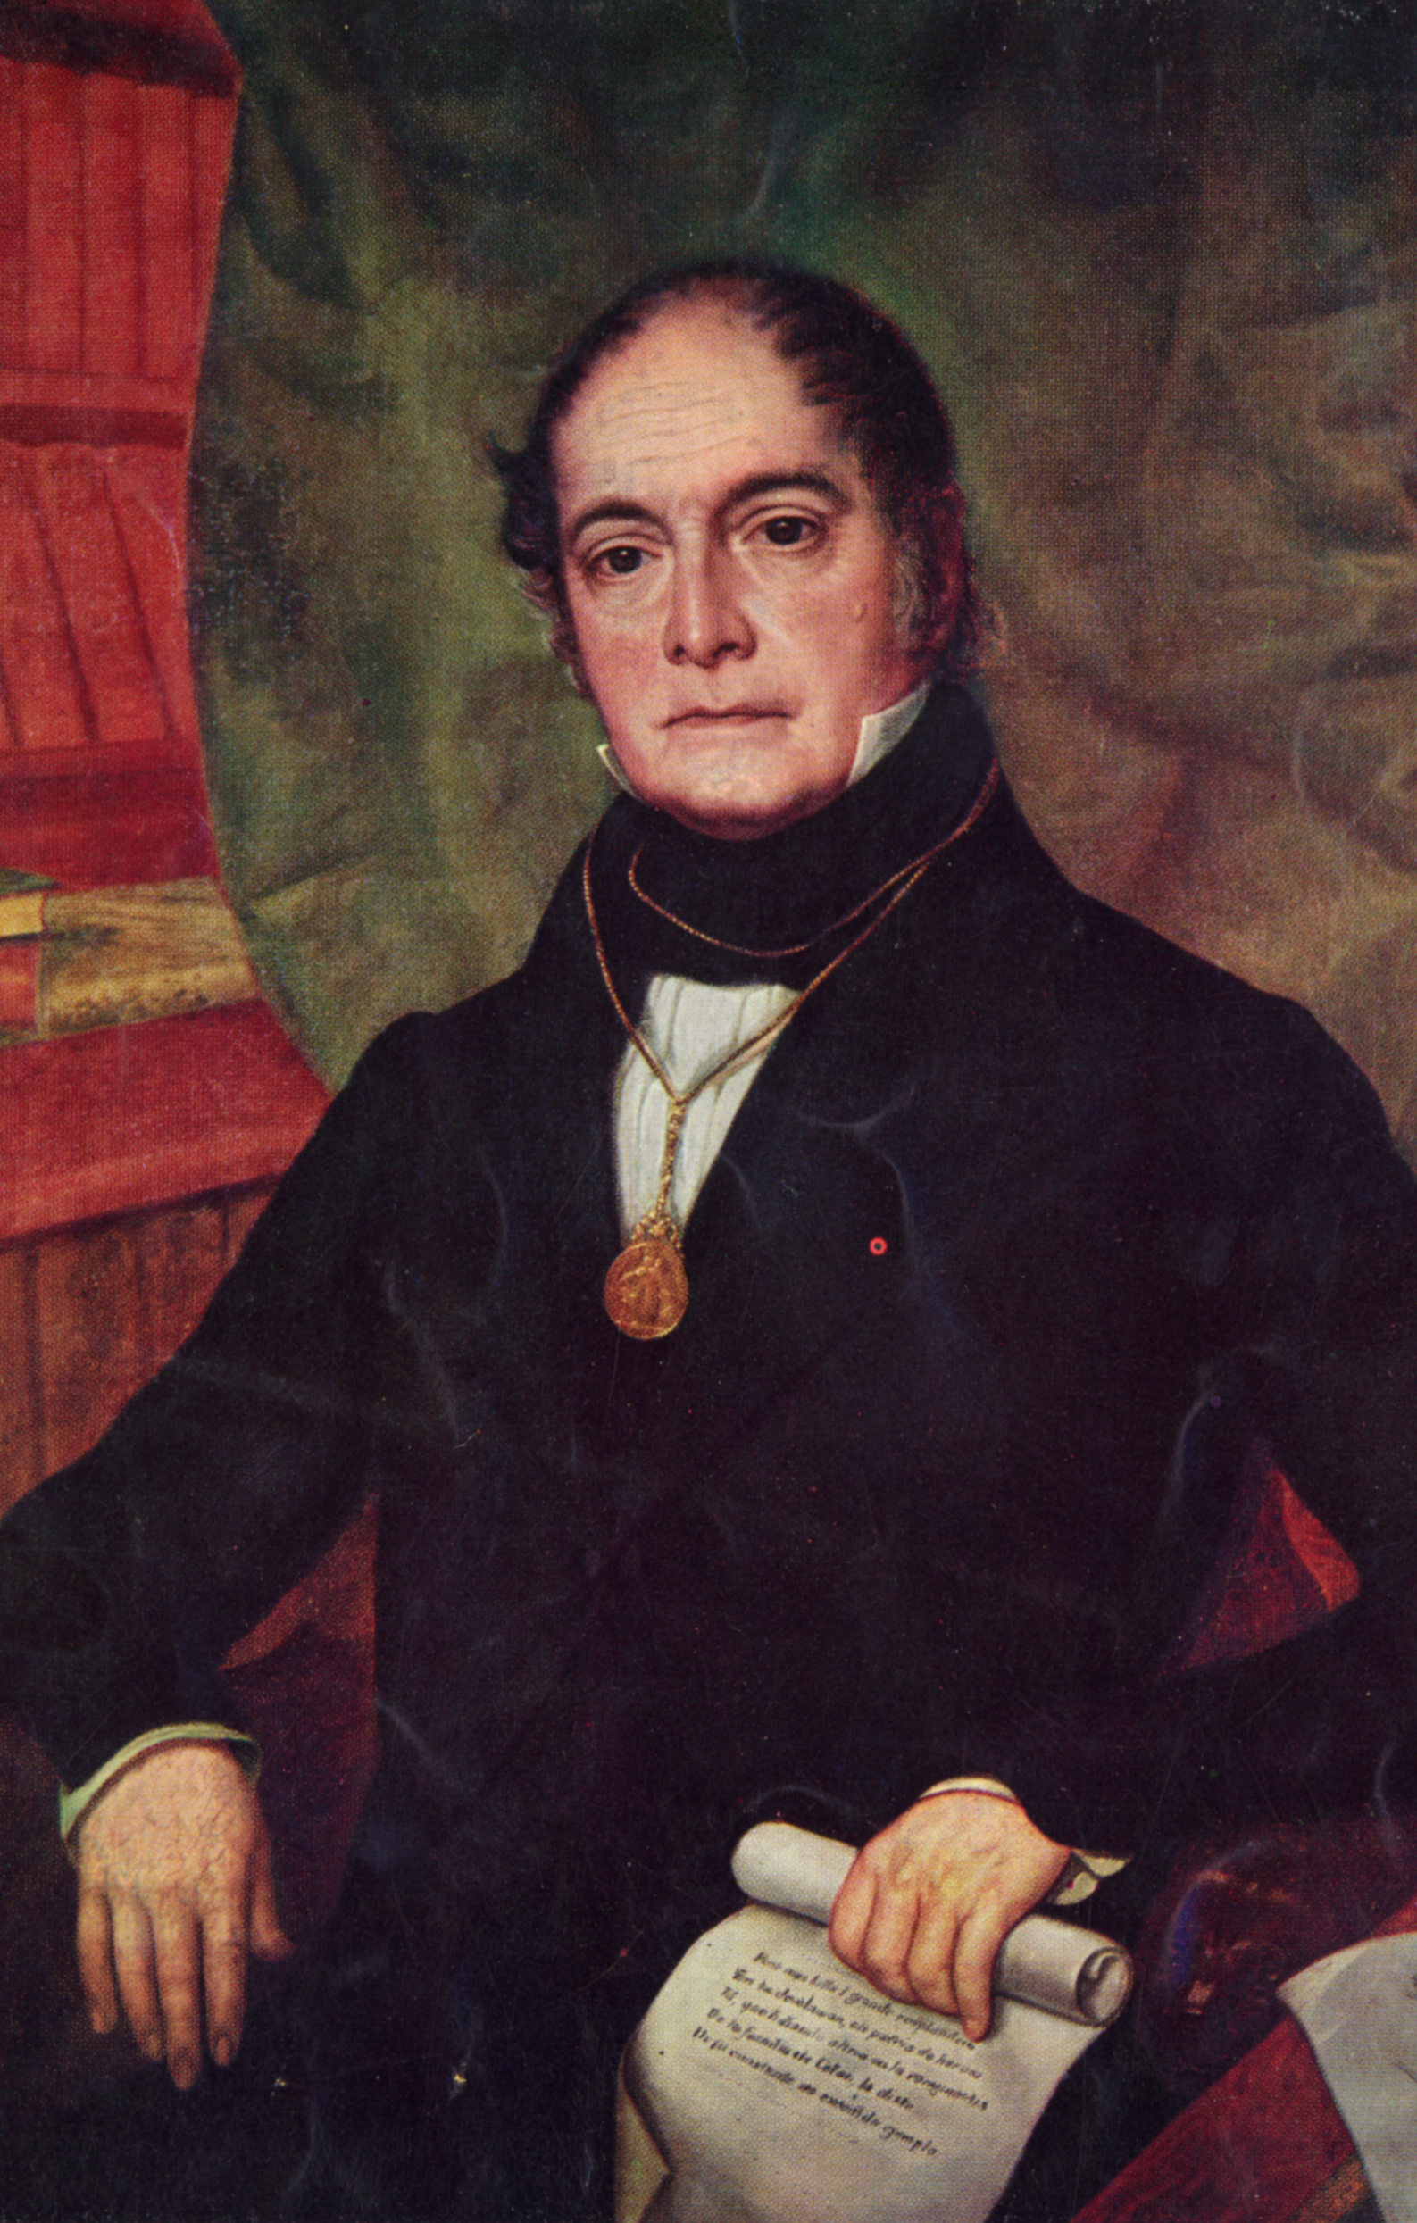
Astronomía y prensa en Chile (siglo XIX)
Andrés Bello: La astronomía como la ciencia de la imaginación (El Araucano).
José Victorino Lastarria: La astronomía social (El Ferrocarril).
Benjamín Vicuña Mackenna: El valor del saber popular y de los pueblos originarios (El Mercurio de Valparaíso).

Slide 7

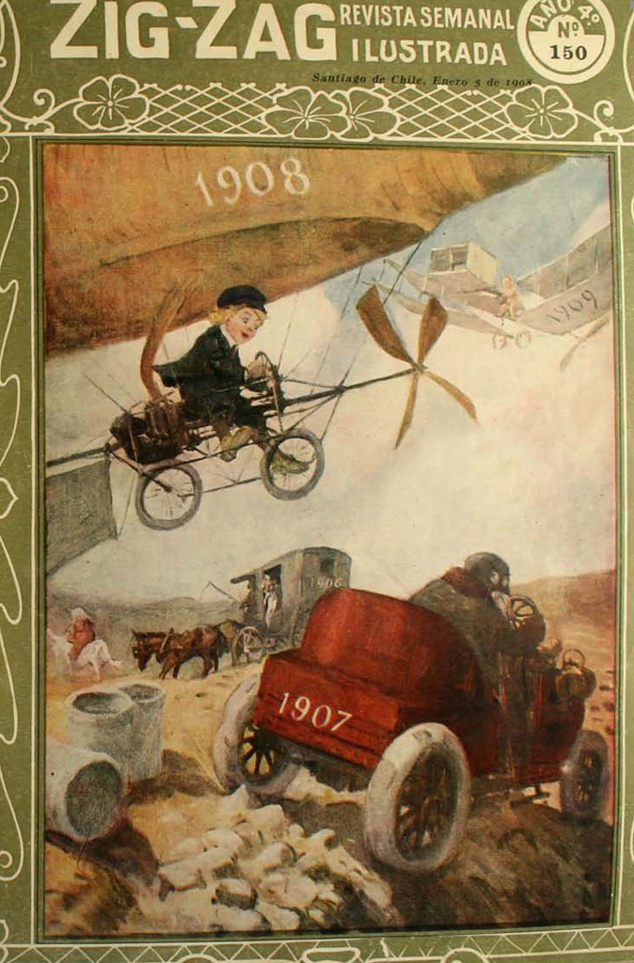
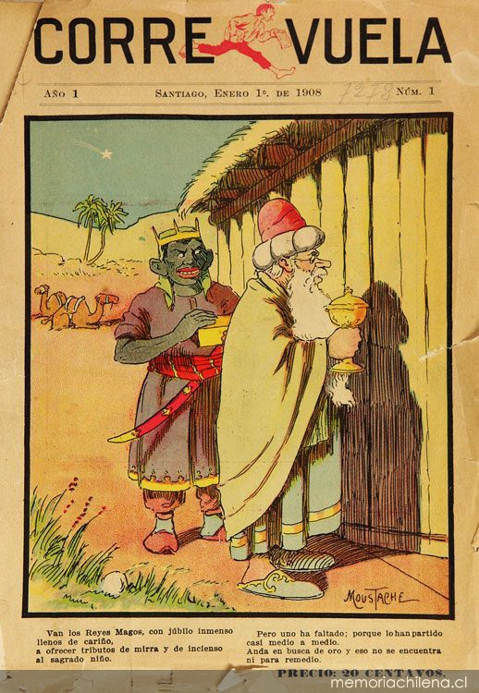
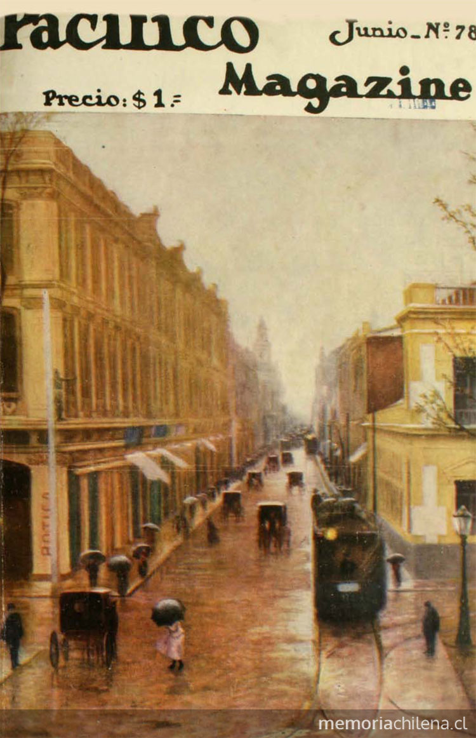

Slide 8
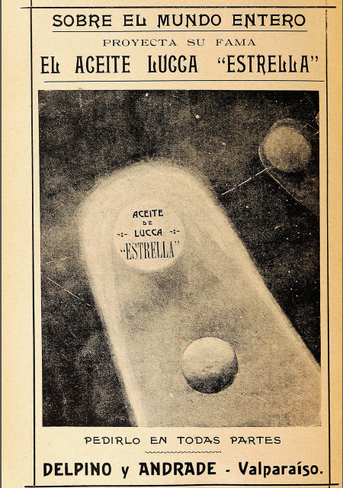


Slide 9
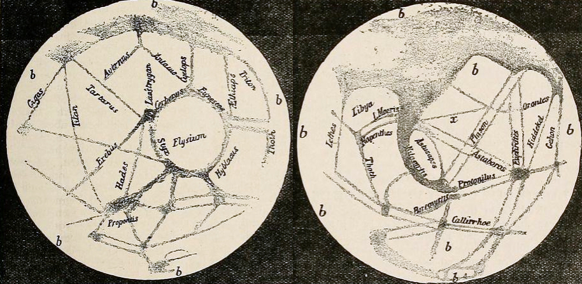
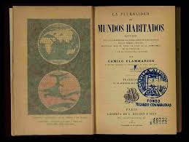
Los canales de Marte
Posible vida en otros planetas

Slide 10
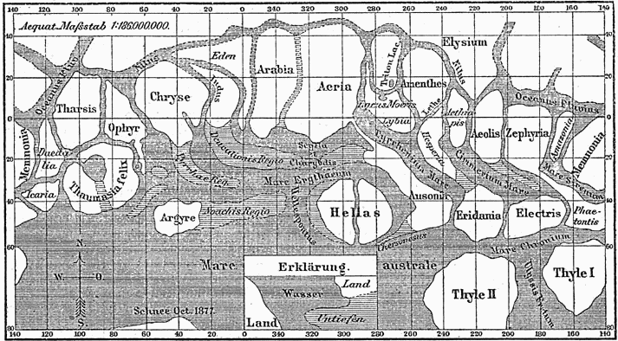
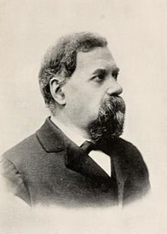
La discusión científica sobre la vida extraterrestre a fines del siglo XIX y principios del XX
Giovanni Schiaparelli (1835-1910)

Slide 11
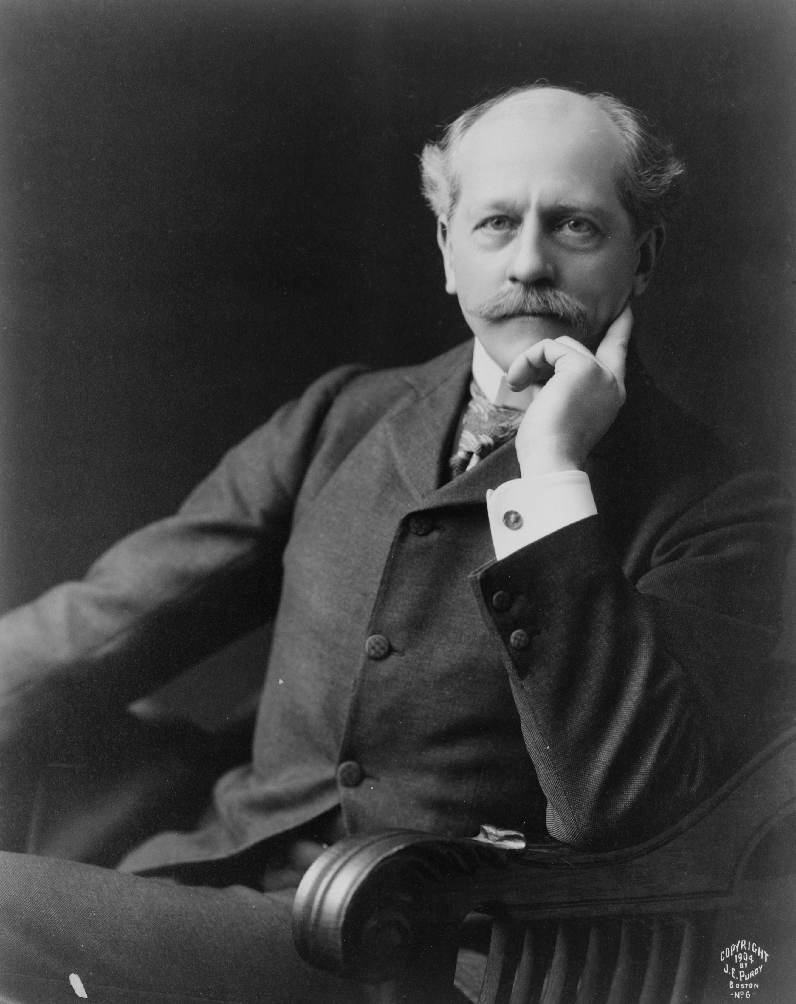
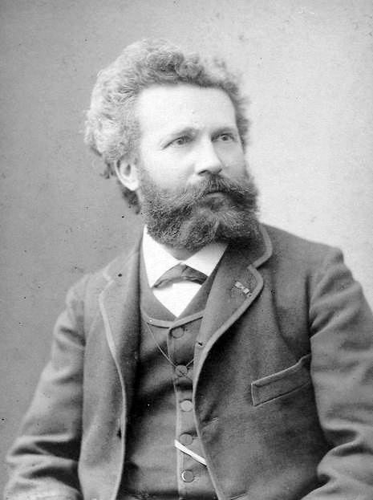
A favor de la teoría
Percival Lowell (1855-1916)
Camille Flammarion (1842-1925)

Slide 12
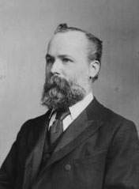
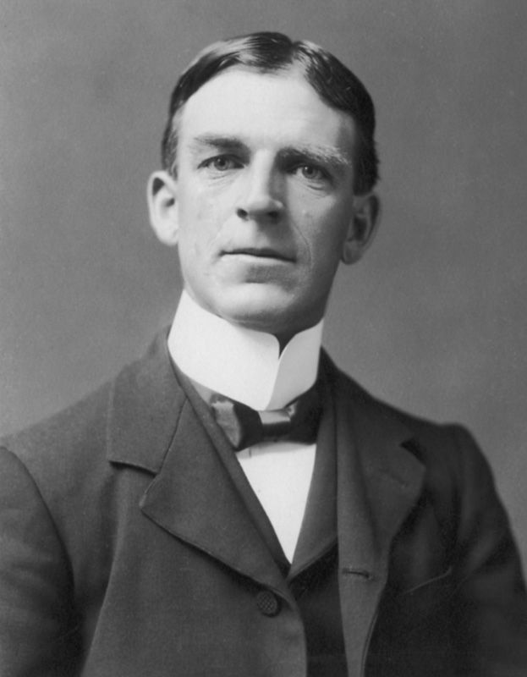
Detractores de la teoría
Edward Maunder (inglés)
William W. Campbell (estadounidense)

Slide 13
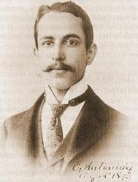
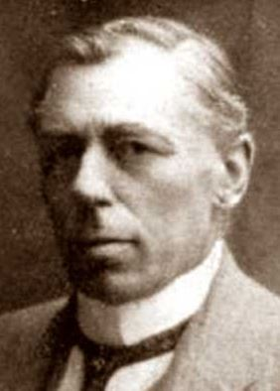
Fin de la controversia de los canales de Marte (1909)
Eugène Antoniadi (francés-griego)
Josep Comas y Solà (español)

Slide 14
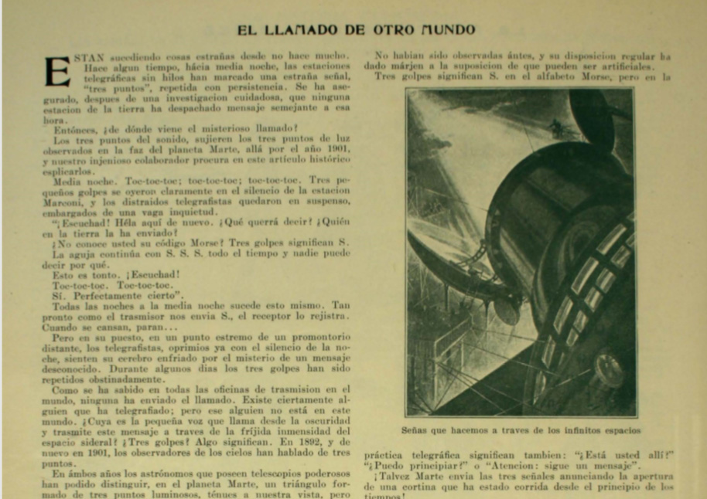
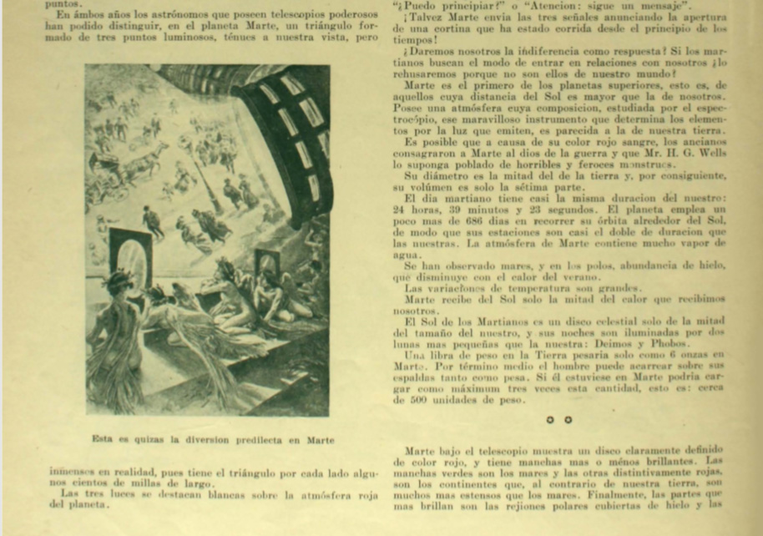
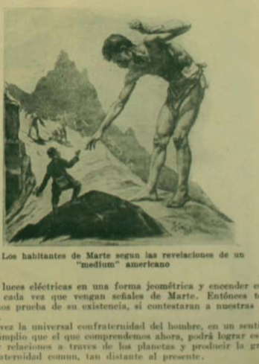
¿Estamos solos?
¿Divulgación científica o representación literaria en magazines chilenos (1905-1915)?

Slide 15
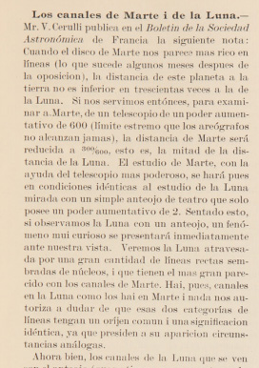
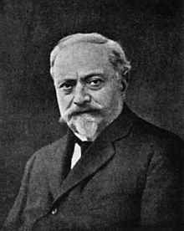
Los canales de Marte:
Su divulgación y representación literaria en Chile
Vicenzo Cerulli
“Los canales de Marte y de la Luna”. Revista de Chile, Volumen I, N°8, Santiago, 1° septiembre 1898, página 255. [Sección: “Notas e informaciones de publicaciones científicas].

Slide 16
“El llamado de otro mundo” (1907).
Revista Zig-Zag, N°126, Santiago, 21 julio 1907.

Slide 17
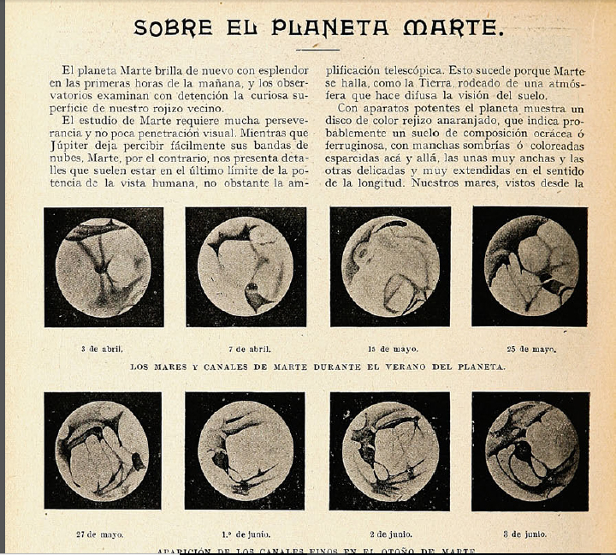
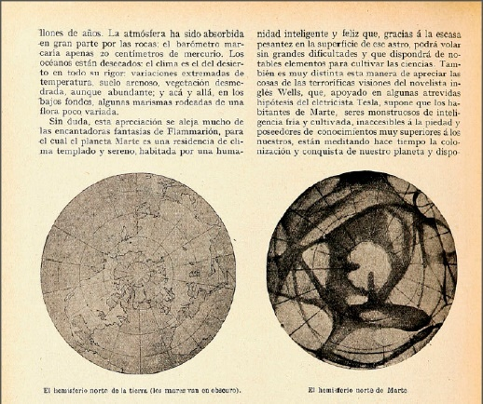
“Sobre el planeta Marte”. Revista Sucesos, N°259, Valparaíso, 22 agosto 1907.

Slide 18
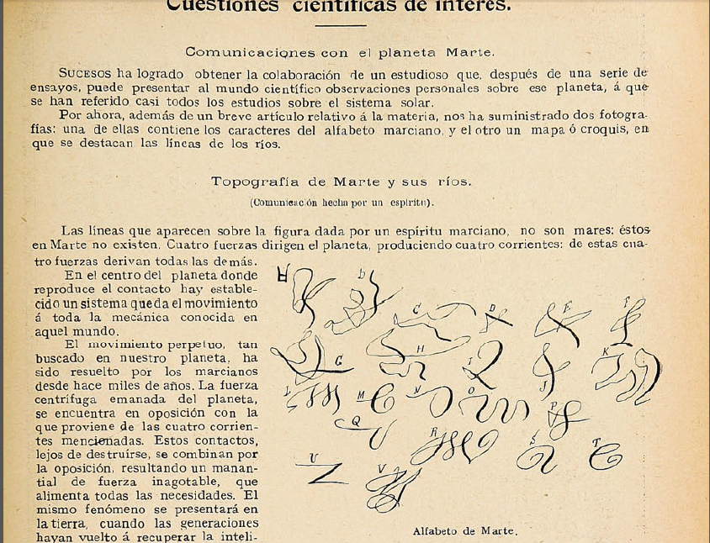
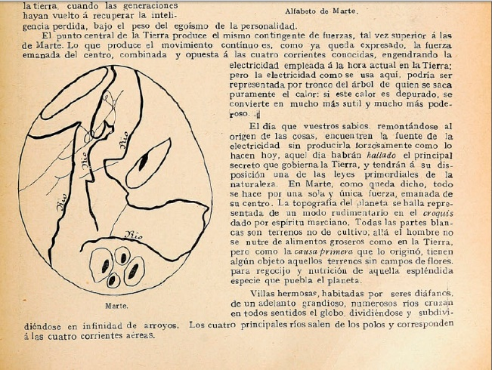
“Comunicaciones con el planeta Marte”.
Revista Sucesos, N°322, 5 noviembre 1908.

Slide 19
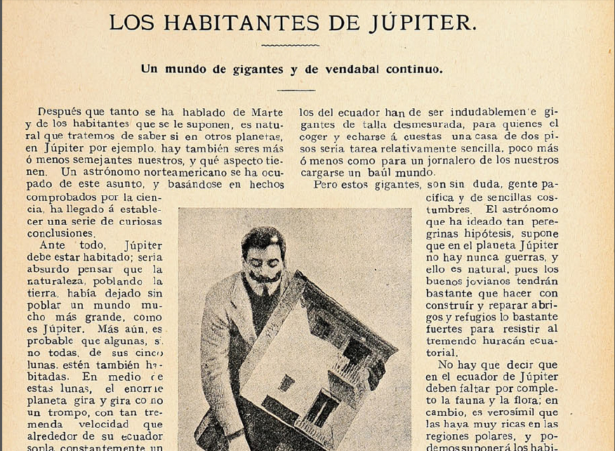
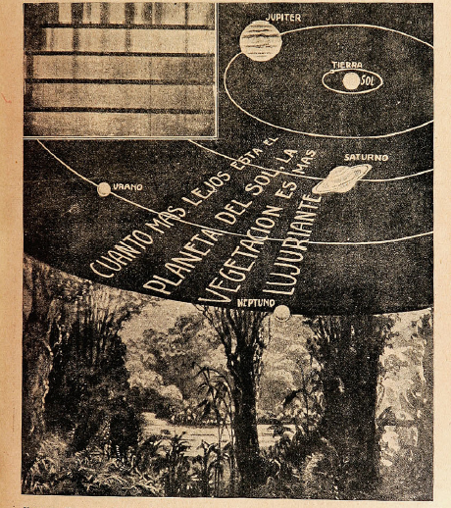
La hipótesis de la vida extraterrestre después de los canales de Marte
¿Vegetación en los planetas?
“Los habitantes de Júpiter. Un mundo de gigantes y vendaval continuo”. (Sucesos, N°314, 10 sept. 1908).
“¿Vegetación en los planetas?”. (Sucesos, N°619, 6 agosto 1914).
“¿Están habitados los planetas?” (Zig-Zag, N°515, 2 enero 1915).
“Si viviéramos en Saturno” (Zig-Zag, N°529, 10 abril 1915).
“El universo ulterior”. (Zig-Zag, N°530, 17 abril 1915).
“Paisajes celestes”. (Corre-Vuela, Nº384, 5 de mayo, Año 1915).

Slide 20
Algunas ideas:
La controversia alimenta las funciones de informar y entretener propias del modelo de negocio a la que responden los magazines de principios del siglo XX.
La ciencia como un producto comercial.
Legitimación del medio de comunicación.
El conocimiento científico dialoga con otros saberes en estos medios.
Legitimación de los astrónomos.

Slide 21
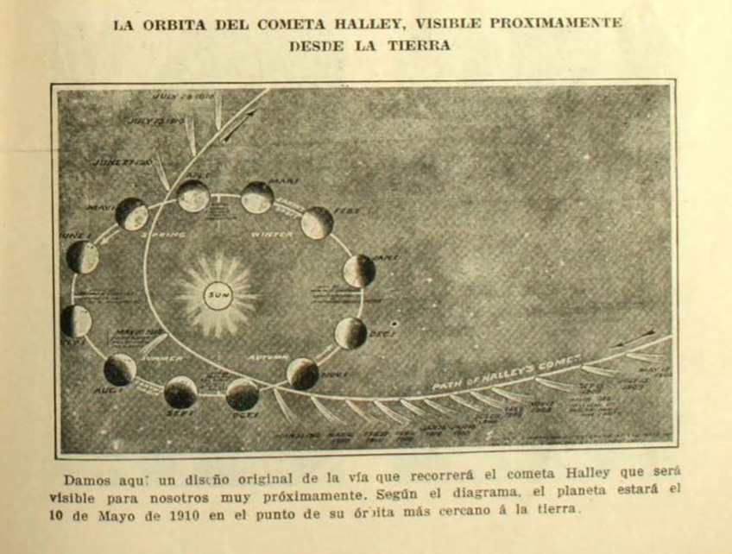
El cometa Halley (1910)
Revista Zig-Zag
13 de noviembre, 1909

Slide 22
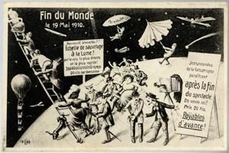
¿Controversia?
A través de su estilo divulgativo particular, Flammarion popularizó la eventualidad de que la cola del cometa interaccionara con la atmósfera terrestre ocasionando la muerte de la humanidad debido a sus gases altamente tóxicos
(“Recontre probable de la comète de Halley avec la Terre”, dans Bulletin de la Societe Astronomique de France et Revue Mensuelle d'Astronomie, de Meteorologie et de Physique du Globe, vol. 24, París, 1910, pp. 27-31.)

Slide 23
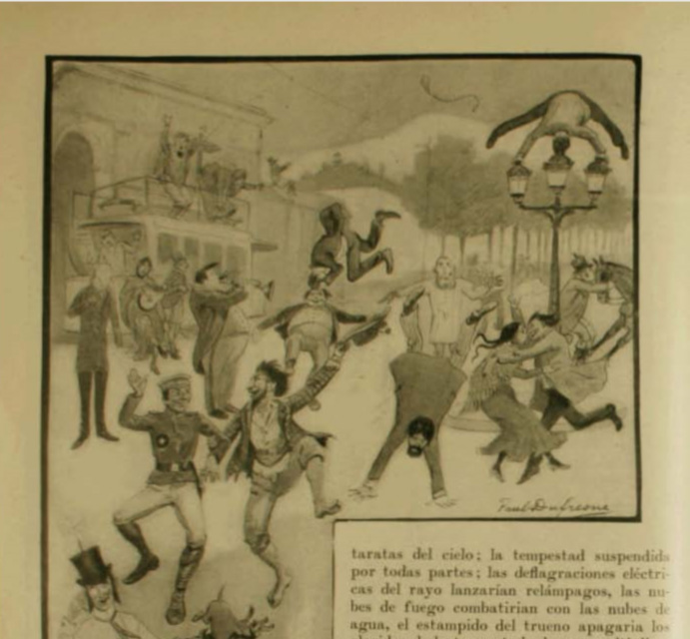
Peligro: Interacción entre la cola del cometa y la atmósfera.
Revista Zig-Zag

Slide 24
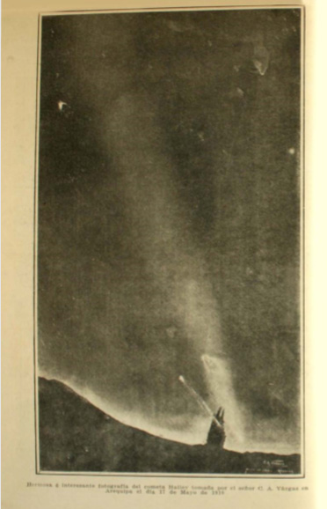
El Halley en diarios y revistas
2 de febrero 1910/ Corre-Vuela: “El cometa que se acerca puede chocar con la Tierra. El hecho es muy posible en opinión del eminente astrónomo Camilo Flammarion”.
17 de marzo 1910/ Sucesos: “El análisis espectral ha comenzado y no es fácil predecir si el cianógeno que se acaba de descubrir en el núcleo se esparcirá por la cola del cometa”.
30 de marzo 1910/ Corre-Vuela: “Después de la muerte de la Tierra”.
13 de abril 1910/ Corre-Vuela: “La Tierra sin atmósfera”.
2 de mayo 1910/ diario El Sur: Camille Flammarion estaba dentro de los sabios que daba como posible que se siguieran consecuencias graves para la Tierra debido al choque del cometa.
12 de mayo 1910/ El Mercurio de Valparaíso, noticia de España: “A medio día de hoy se vio un súbito resplandor intenso rojizo que alarmó a la muchedumbre. En seguida se nubló bruscamente oscureciéndose las calles, atribuyéndose estas variaciones a la cercanía del cometa”.
15 de mayo 1910/ El Diario Ilustrado, noticia de Italia: “Los campesinos están espantados, esperando sobrevengan grandes calamidades”.
16 de mayo 1910/ El Industrial de Antofagasta: Adjudicó ciertos cambios atmosféricos a la cercanía del Halley.

Slide 25
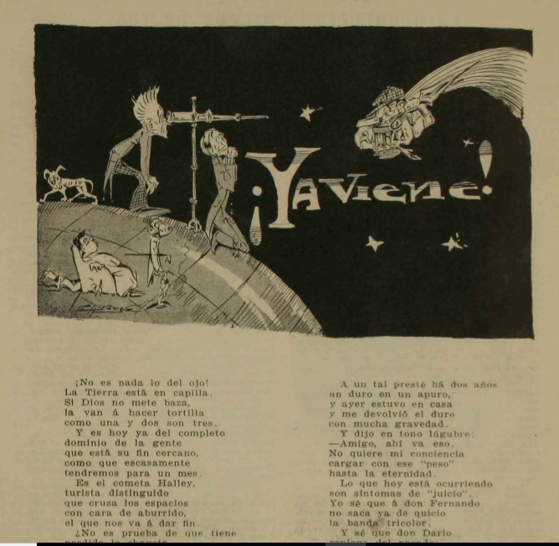
Revista Zig-Zag:
¡Ya viene!
Con la vertiginosa celeridad del rayo
Recorre el infinito,
Y aquí llegará en mayo
El huésped sideral.
(Por cierto que le esperan
Innúmeros desaires,
Ya que por esas fechas
Va a hallarse en Buenos Aires
Todo el mundo oficial).
¡Oh, cuco del vacío
Que así nos amenazas;
Gracias a ti ya somos,
Al menos por las trazas,
Modelos de virtud!
Cancelan los tramposos,
Se callan los lateros,
Los vates se ensimisman,
Se ablandan los caseros,
Del septentrión al Sud.
Poema de Antuco Antúnez (Pedro Gil, 1875-1934).
¡Ya viene! (publicado en abril de 1910).

Slide 26
Título | Autor | Género | Medio | Año
El fin del mundo | Camille Flammarion | Narrativa | Zig-Zag | 1905
El llamado de otro mundo | Sin firma | Narrativa | Zig-Zag | 1907
Los habitantes de Júpiter | Sin firma | Narrativa | Sucesos | 1908
Comunicaciones con el planeta Marte | Sin firma | Narrativa | Sucesos | 1908
Un viaje a otros mundos | Sin firma | Narrativa | Zig-Zag | 1909
¡Ya viene! | Antuco Antúnez | Poema | Zig-Zag | 1910
Luminar del éter | Juan Ramón Molina | Poema | Zig-Zag | 1910
Carta del Cometa Halley | J. M. R. | Poema | Sucesos | 1910
Esperando el Cometa | Misael Guerra P. | Narrativa | Diario Ilustrado | 1910
De otros días | Nataniel Ogalde | Poema | Corre-Vuela | 1910
Diana y Eros: Un cuento astronómico | Amado Nervo | Narrativa | Sucesos | 1911

Slide 27
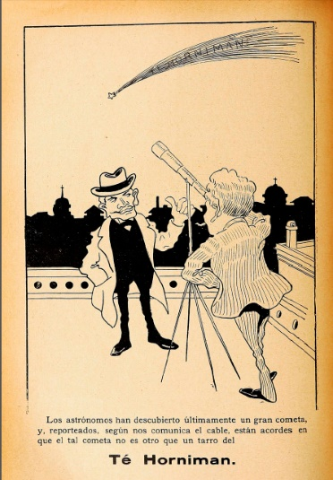
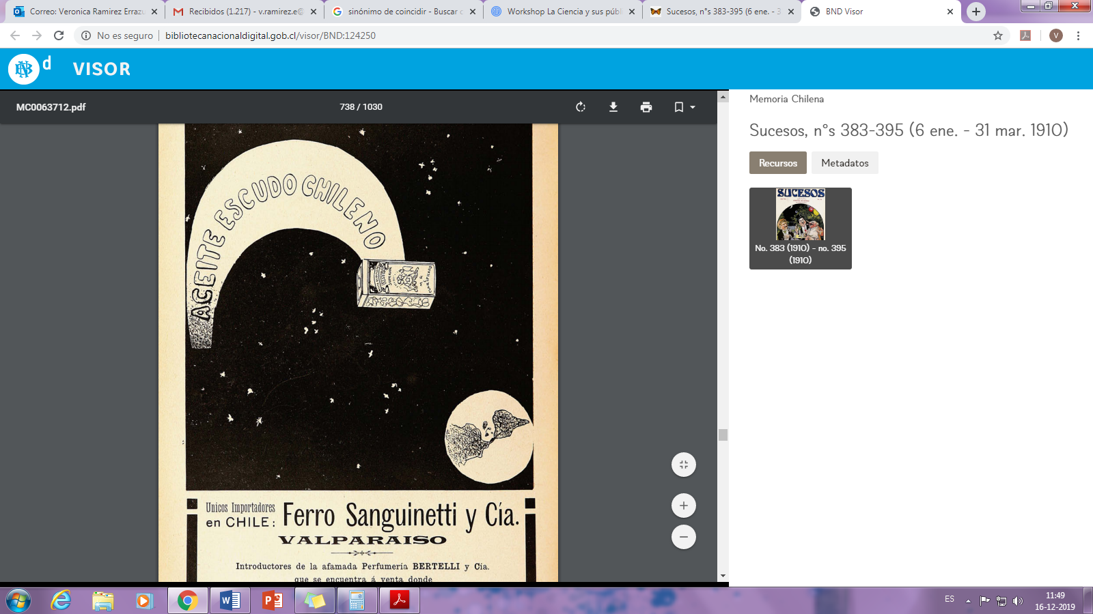
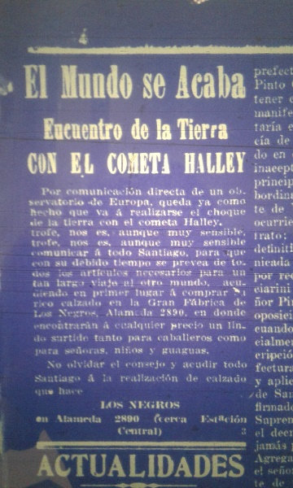
Publicidad

Slide 28

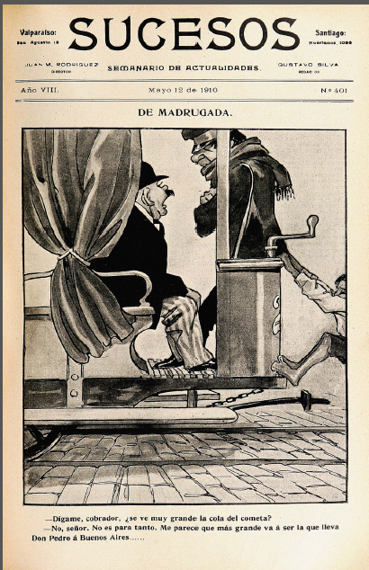
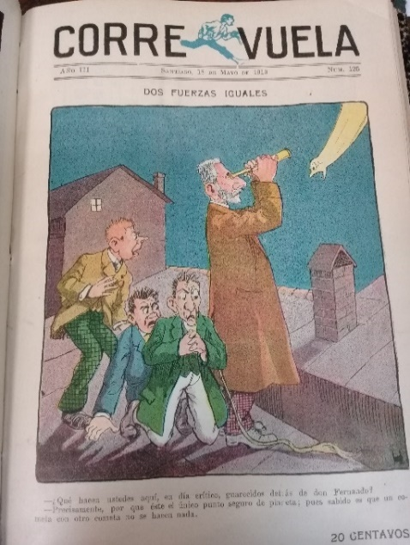
Caricaturas políticas

Slide 29
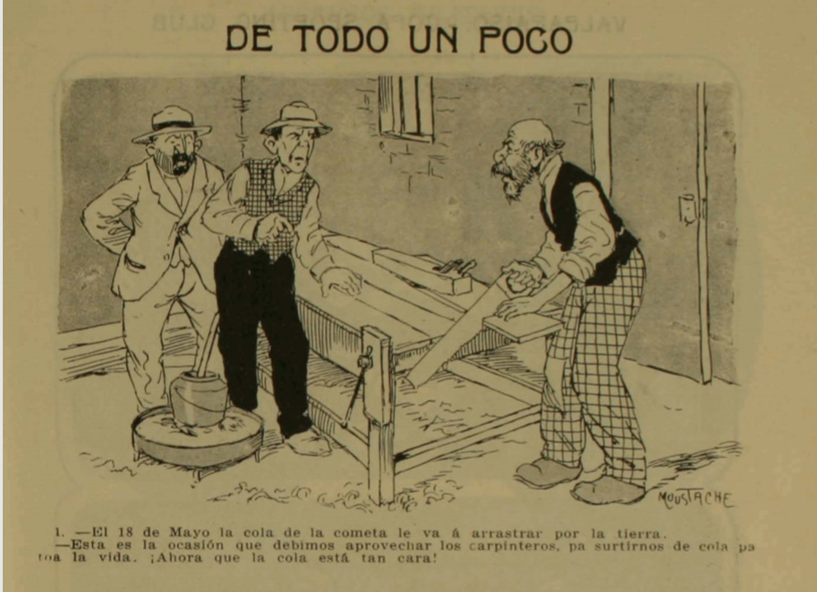

Slide 30
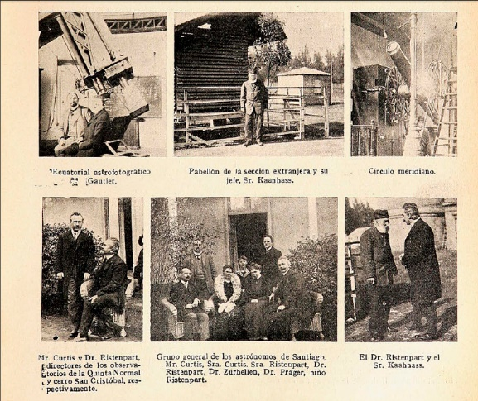
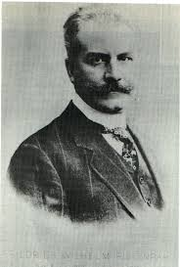
Estrategias de legitimación:
Friedrich Ristenpart y el OAN

Slide 31
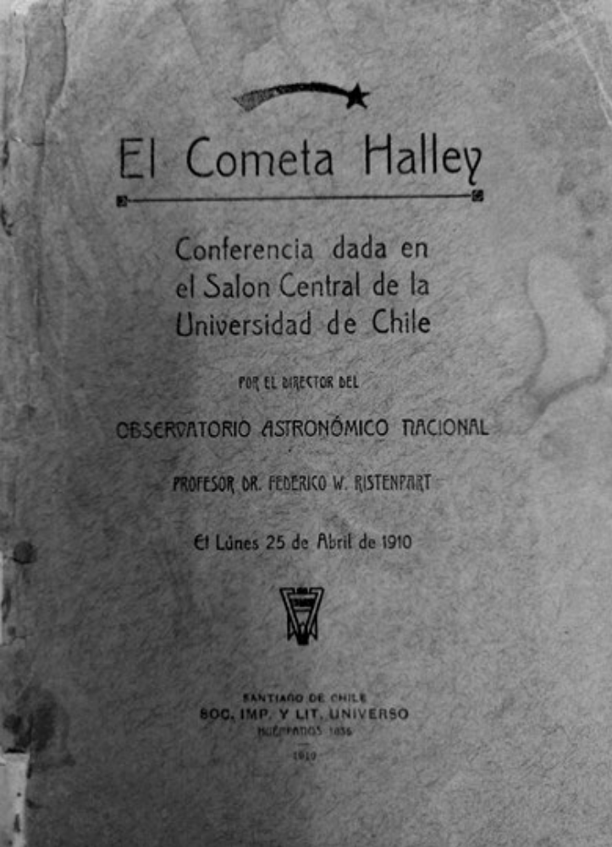
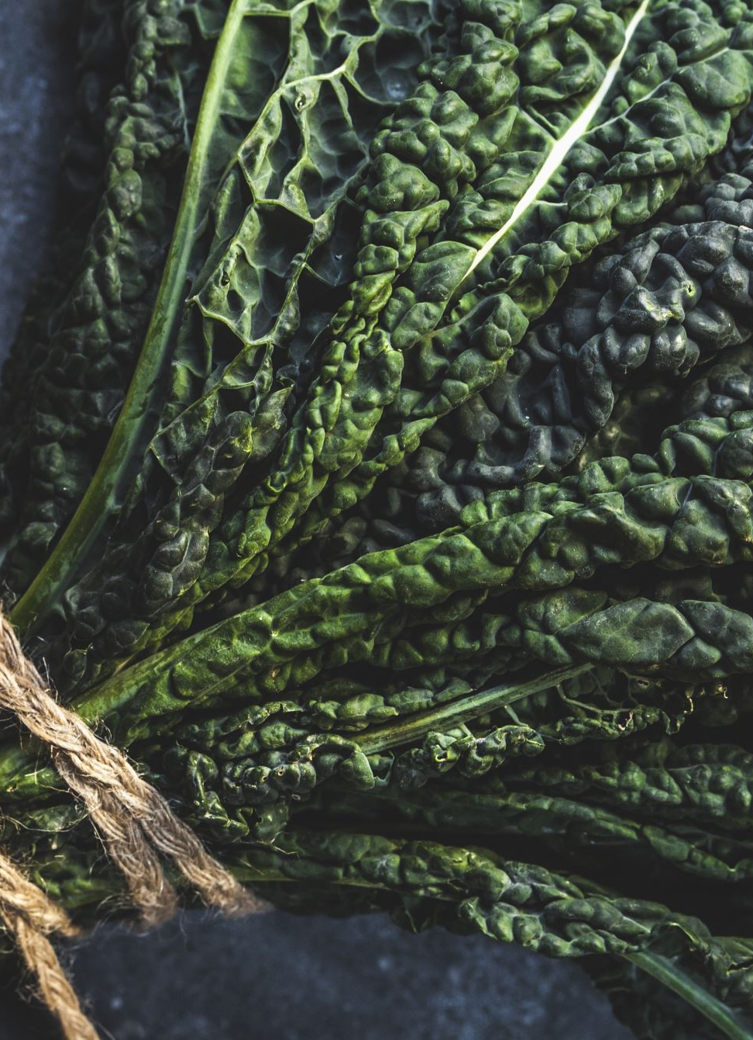
“Todas las profecías de Flammarion hechas en febrero y marzo son solo vagas fantasías (…). Los cálculos de mis observaciones (…) fueron anteayer comunicadas por nosotros por cablegrama a los demás observatorios del mundo. Con esto puede ahora calcularse cuándo el cometa pasará por su nodo descendente. (…). La Tierra, sin embargo, habrá pasado ya una hora y 25 minutos antes, por esta línea de nodos, y por consiguiente, no encontraría la cola del cometa” (49).

Slide 32
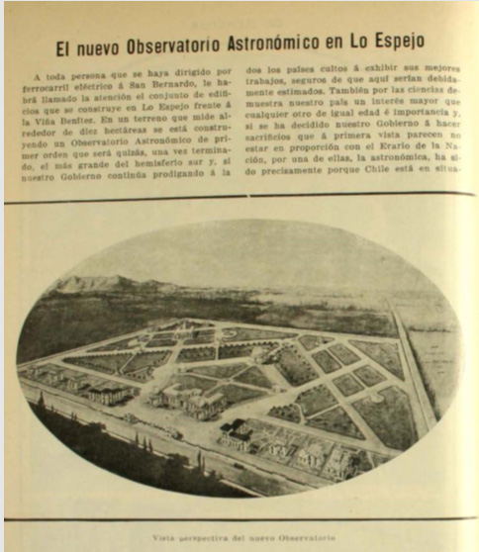
“Prepara una conferencia con proyecciones luminosas en el gran salón central de la Universidad, para dar cuenta de las apariciones que ofrecerá entonces el cometa (…); y principalmente destruirá los muy visibles temores propagados por algunos astrónomos poco concienzudos e ignorantes del extranjero”
(14 de abril, El Diario Ilustrado).
“Se destacan las habilidades comunicativas del astrónomo y la gran concurrencia que tuvo su conferencia en la Universidad de Chile” (26 de abril, El Mercurio de Valparaíso)
“Su próxima presentación se realizaría el viernes 6 de mayo en el Círculo Naval dedicada a los oficiales de la Armada y al público general de la zona” (2 de mayo, El Sur).

Slide 33
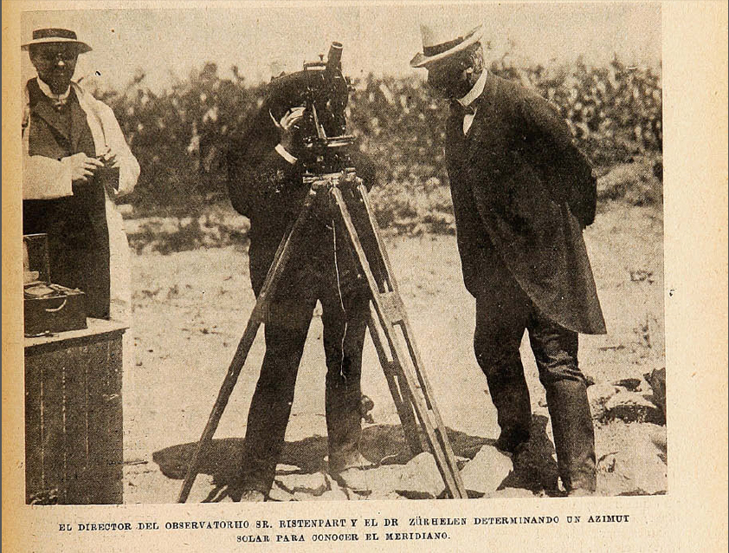
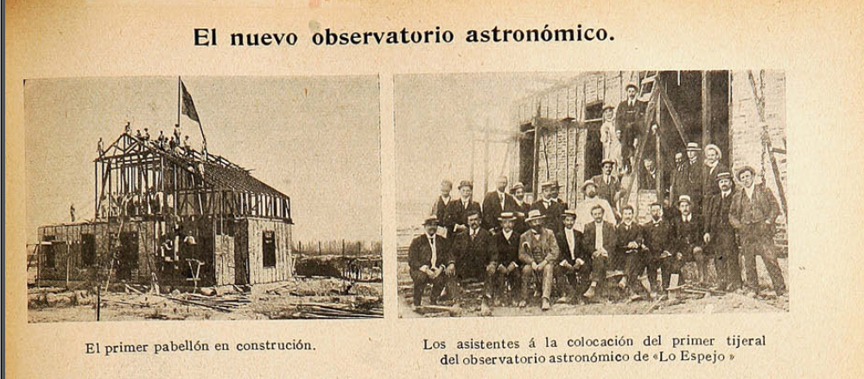

Slide 34
Zig-Zag, 14 de septiembre 1912.

Slide 35
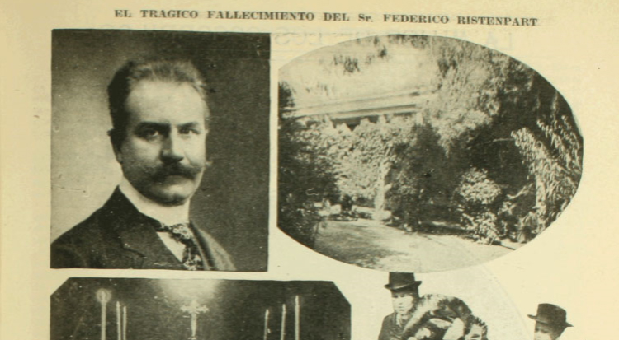

Slide 36
Los astros bajo el escrutinio de la prensa chilena
Verónica Ramírez Errázuriz
Universidad Adolfo Ibáñez
Fondecyt N°3180131

